Slide 1
Violencia, fundamentalismo y radicalismo religioso
Nelson Marín Alarcón
Doctor en Religión, University of Florida
Académico del Centro de Estudios Judaicos, Universidad de Chile

Slide 2
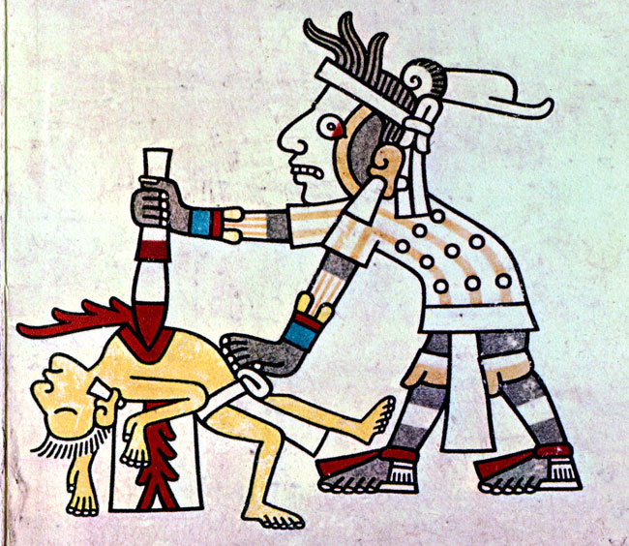
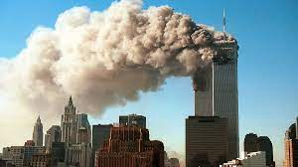
1. Violencia y religión
“Si el sacrificio aparece como violencia criminal, apenas existe violencia, a su vez, que no pueda ser descrita en términos de sacrificio, en la tragedia griega, por ejemplo. Se nos dirá́ que el poeta corre un velo poético sobre unas realidades más bien sórdidas. Es indudable, pero el sacrificio y el homicidio no se prestarían a este juego de sustituciones reciprocas si no estuvieran emparentados. Surge ahí́ un hecho tan evidente que parece algo ridículo, pero que no es inútil subrayar, pues en materia del sacrificio las evidencias primeras carecen de todo peso. Una vez que se ha decidido convertir al sacrificio en una institución «esencialmente» -cuado no incluso «meramente»- simbólica, puede decirse cualquier cosa. El tema se presta de modo admirable a un determinado tipo de reflexión irreal” (Rene Girard. La violencia de lo Sagrado. 1972)

Slide 3
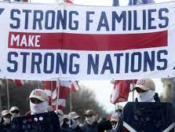
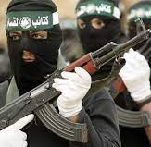
2. Terrorismo religioso
“El miedo se convierte en ira cuando descubrimos que la otra característica que acompaña a menudo a estos actos violencia pública: su justificación mediante la religión. La mayoría de la gente opina que la religión debería proporcionar paz y tranquilidad y no terror. Aun así, en muchos de estos casos la religión ha aportado no solo ideología, sino también una motivación y una estructura organizativa a los autores”
Contribución al terrorismo religioso:
Sentido y motivación trascendental
Comunidad de apoyo y refuerzo
Símbolos y sentido ritual

Slide 4
3. ¿Radicalismo religioso?
“Aunque me molestó inicialmente el calificativo de extremista, a medida que iba pensando sobre el tema fui sintiéndome más y más satisfecho con esa etiqueta. ¿Acaso no fue Jesús un extremista del amor: “Amad a vuestros enemigos; perdonad a los que os insultan; haced el bien a los que os odian y rezad por los que sin piedad abusan de vosotros y os persiguen”? ¿ Y no era Amós un extremista de la Justicia: “Dejad que la justicia discurra como el agua y que la equidad corra como un inagotable manantial”? ¿No era Pablo un extremista del Evangelio: “Llevo en mi cuerpo las señales de nuestro Señor Jesucristo”? ¿Y no era Lutero un extremista: “Me mantengo en mis palabras; no puedo obrar de otra manera: que Dios me ayude”? ¿Y John Bunyan: “Permaneceré en la cárcel hasta el fin de mis días antes que destruir mi conciencia”? ¿Y Abraham Lincoln: “Esta nación no puede sobrevivir siendo mitad libre y mitad esclava”? ¿Y Thomas Jefferson: “Creemos que esta verdad es evidente por sí misma: que todos los hombres fueron creados iguales …”? Así que la cuestión no es si debemos ser extremistas, sino qué tipo de extremistas debemos ser. ¿Seremos extremistas del odio o del amor? ¿Seremos extremistas de la preservación de la injusticia o de la difusión de la Justicia? En aquella dramática escena del Gólgota, tres fueron los hombres crucificados y nunca hemos de olvidar que los tres fueron crucificados por el mismo delito: el de ser extremistas. Dos de ellos eran extremistas de la inmoralidad, y por eso cayeron más bajo que el mundo que les rodeaba. El otro, Jesucristo, era un extremista del amor, de la verdad y de la bondad, gracias a lo cual se elevó por encima de ese mismo mundo. Quizás el Sur, la nación y el mundo necesitan desesperadamente extremistas creativos”. (M.L. King Jr. Cartas desde la Prisión de Birmingham. 1963)

Slide 5
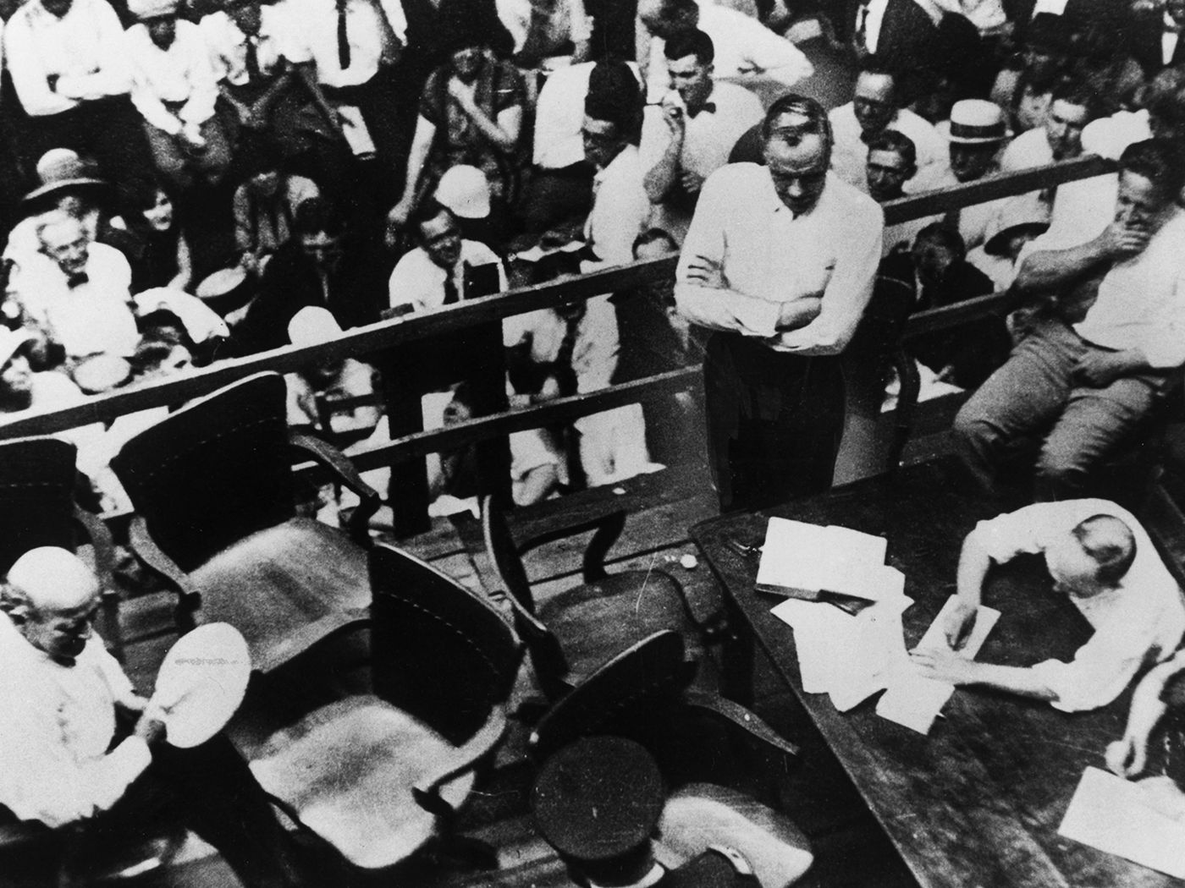
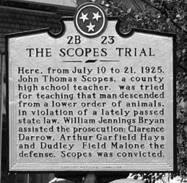
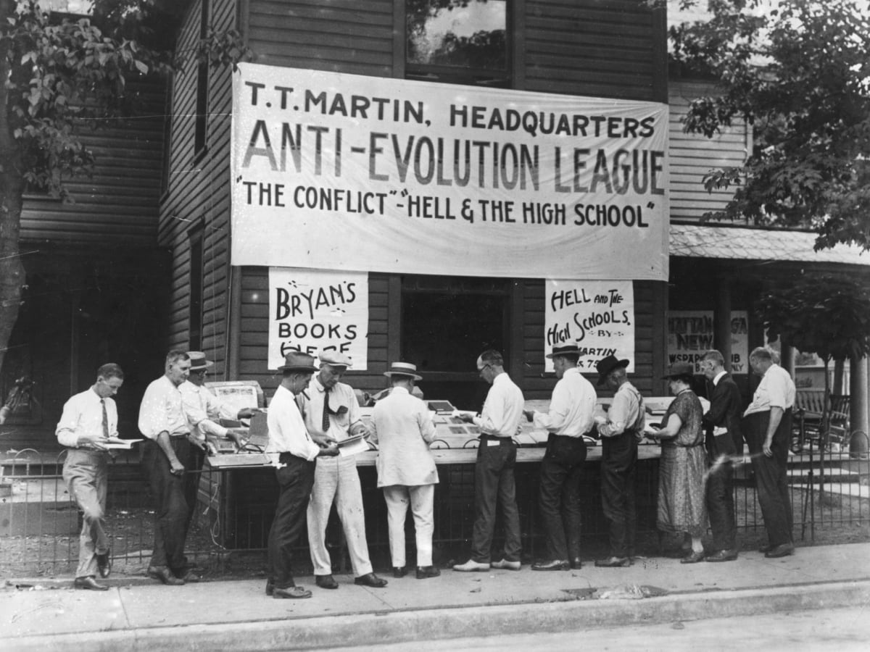
4. Orígenes del Fundamentalismo.
“Los fundamentalistas experimentaron profundas ambivalencias hacia la cultura de alrededor. Quizás lo mismo podría decirse de casi cualquier grupo. Aún así, la experiencia pentecostal nos golpea de una forma particular. Estos cristianos norteamericanos sufrieron una importante transformación en su relación con la cultura. Evangélicos “respetables” en los 1870s, para los 1920s se transformaron en fuente de burlas, ideológicamente extraños en su propia tierra. Sus tradiciones, las formas en que las mantenían, y las formas en que las modificaron son comprensibles en este contexto de desarraigo colectivo” (George M. Marsden, “Fundamentalism and American Culture”)
Características.
Fundamentalismo como movimiento religioso basado en la tradición del evangelismo norteamericano (”federación de beligerantes”)
Respuesta al modernismo, liberalismo y evolucionismo… Anti-comunismo.
”The Monkey Trial” (1925) y la marginación fundamentalista de la cultura Americana.

Slide 6
“La gente de Tennessee estaba disfrutando la batalla. El que un ideal de gran hombre, un académico de la biblia, una autoridad en religión, estaba siendo atacado parecía no hacer diferencia. Ellos sonreían con sorpresa y expectación, hasta el siguiente golpe de uno u otro lado, y nuevamente las carcajadas. Y finalmente, cuando el Sr. Bryan, presionado cada vez mas fuerte por el Sr. Darrow, confesó que no creía que todo lo que salía en la biblia debería ser tomado literalmente, la multitud aulló” (The New York Times, 21 de Julio de 1925)
Efectos de los juicios de Dayton.
Fundamentalismo convertido en “otredad” religiosa dentro del cristianismo norteamericano.
Ridiculización del evangelismo conservar, rural y sureño en el contexto de la modernización nacional.
Re-emergencia del fundamentalismo en contexto de revolución sexual de los 60s, el movimiento de derechos civiles, y la discusión sobre derechos sexuales y reproductivos.

Slide 7
Caracteristicas de los fundamentalismos
Elementos comunes
Reacción a la modernidad
Literalismo en textos sagrados
Transversalidad a tradiciones religiosas
Sacralización de la vida cotidiana
Políticamente transversales
Estado
Política
Sociedad civil

